Slide 1

Тактика среднего медицинского персонала при оказании медицинской помощи в условиях поликлиники и стационара больным с клиническими признаками коронавирусной инфекцией
Володин Анатолий Владимирович кандидат медицинских наук, доцент кафедры сестринского дела ФГБОУ ВО ОрГМУ Минздрава России, главный специалист министерства здравоохранения Оренбургской области по управлению сестринской деятельностью

Slide 2
При подготовке доклада использованы материалы находящиеся в свободно доступе в сети интернет
Сайт Федеральной службы по надзору в сфере защиты прав потребителей и благополучия человека Российской Федераци http://www.rospotrebnadzor.ru/
Временные методические рекомендации «Профилактика, диагностика и лечение новой коронавирусной инфекции(COVID-19)» размещены на сайте Минздрава России rosminzdrav.ru.
Ноздреватых И.В., главный внештатный специалист ДЗМ,заместитель главного врача по санитарно-эпидемиологическим вопросам ГКУЗ «МНПЦ борьбы с туберкулезом ДЗМ», д.м.н.
4. https://doi.org/10.1101/2020.03.15.20036673

Slide 3
Эпидемиологическая обстановка и распространение COVID-19 в мире по состоянию на 08.00 (МСК) от 30.03.2020 г.
Всего в мире по состоянию на 08.00 по мск 30.03.2020 г. из доступных источников известно о 722042 подтверждённых случаях (прирост за сутки 59101 случаев; 8,9%). В 171 странах мира вне КНР зарегистрировано 639595 случаев (за последние сутки прирост 58995; 10,2%).

Slide 4
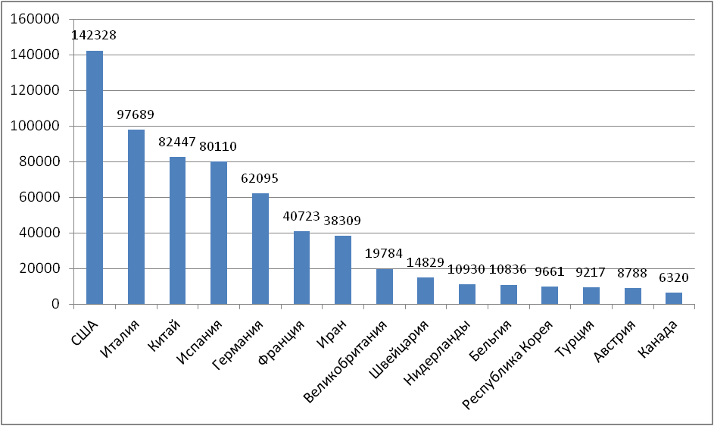
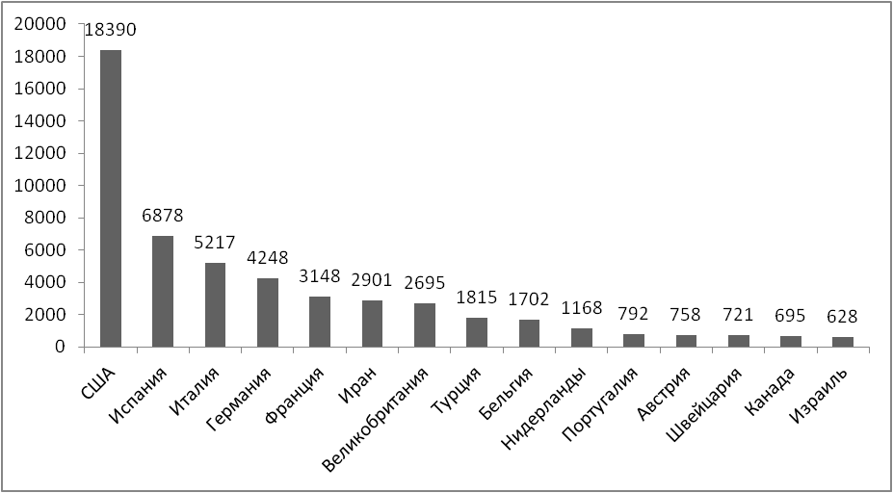
Информация о странах с наиболее сложной эпидемиологической ситуацией по COVID-19 (по состоянию на 30.03.20 г. 8:00 мск)
15 наиболее поражённых стран (по общему количеству подтверждённых случаев)
15 стран с наибольшим приростом за последние сутки

Slide 5

Коронавирусная инфекция (hCov) – острое инфекционное заболевание вирусной природы, которое характеризуется умеренно выраженной интоксикацией и преимущественным поражением верхних отделов респираторного тракта
SARS-CoV-2 включен в перечень заболеваний, представляющих опасность для окружающих (Постановление Правительства РФ от 31 января2020 г. № 66).

Slide 6
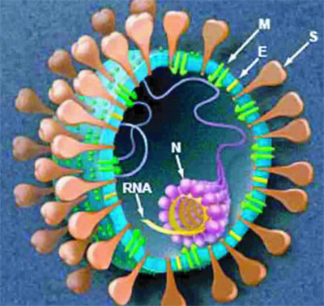
Этиология
Коронавирусы (Coronaviridae) – это большое семейство РНКсодержащих вирусов, способных инфицировать человека и некоторых животных.
У людей коронавирусы могут вызвать целый ряд заболеваний – от легких форм острой респираторной инфекции до тяжелого острого респираторного синдрома (ТОРС). В настоящее время известно о циркуляции среди населения четырех коронавирусов (HCoV-229E, -OC43, -NL63 и -HKU1), которые круглогодично присутствуют в структуре ОРВИ, и, как правило, вызывают поражение верхних дыхательных путей легкой и средней степени тяжести.
Диаметр различных коронавирусов варьирует от 80 до 220 нм
Коронавирус человека был впервые выделен D. Tyrrell и M. Bynoe в 1965 г. от больного острым респираторным заболеванием. Различные виды коронавирусов широко распространены в природе, вызывая различную инфекционную патологию у животных: свиней, кур, собак, кошек, верблюдов

Slide 7
Этиология
Входные ворота возбудителя – эпителий верхних дыхательных путей и эпителиоциты желудка и кишечника. Начальным этапом заражения является
проникновение SARS-CoV-2 в клетки-мишени на клетках дыхательного тракта, почек, пищевода, мочевого
пузыря, подвздошной кишки, сердца, ЦНС. Однако основной и быстро достижимой мишенью являются альвеолярные клетки II типа (AT2) легких,
что определяет развитие пневмонии.

Slide 8
Устойчивость коронавируса
Коронавирус COVID-19 наиболее активен при 4°C, следует из исследования ученых Университета Гонконга, опубликованного на портале medRxiv.org (.pdf). При такой температуре вирус может существовать более двух недель
Сколько существует коронавирус при разных температурах:
4°C — более двух недель,
22°C — около недели,
37°C — менее двух дней,
56°C — менее 30 мин,
70°C — менее 5 мин.
Источник: https://doi.org/10.1101/2020.03.15.20036673

Slide 9
При комнатной температуре и относительной влажности 65% COVID-19 может существовать:
на внешней стороне маски — не менее двух недель;
на нержавеющей стали и пластмассе — меньше недели;
на стекле — меньше четырех дней;
на дереве и тканях — менее двух дней;
на бумаге — менее трех часов.
Источник: https://doi.org/10.1101/2020.03.15.20036673

Slide 10
Устойчивость коронавируса
разрушаются под действием дезинфицирующих средств
разрушаются при 37 °С - за 10-15 мин
мгновенно разрушаются при температуре 56 °С.
хорошо переносят замораживание

Slide 11
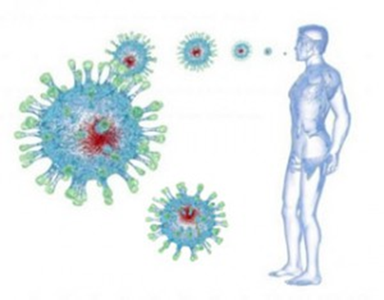
Механизм и путь передачи инфекций
Основные механизмы передачи
- воздушно-капельный
контактный
возможен фекально-оральный механизм
.
Путь передачи
- воздушно-капельный,
- контактно-бытовой
- воз­можно, воздушно-пылевой.
Источник инфекции
больной человек!
Факторы передачи:
- воздух (основной),
- пищевые продукты и предметы обихода,
контаминированные вирусом.
Необходим контакт с больным — совместное проживание, уход за пациентом, контакт с биологическими жидкостями пациента (кровь, мокрота).
Не исключе­но присутствие возбудителя в слюне, потовой жидкости, рвотных и каловых массах.
Тесный контакт подразумевает поцелуи, объятия, мытье посуды, разговор на расстоянии менее 200 см, в том числе объективный осмотр пациента врачом и проведение медицинских манипуляций, что объясняет большое число заболевших среди медицинских работников.
.

Slide 12
Инкубационный период составляет от 2 до 14 суток, в среднем 5-7 суток.
Больной с болезнью вызванной новым коронавирусом SARS-CoV-2,возможно заразен весь период заболевания начиная с инкубационного периода

Slide 13
Неспецифическая профилактика
представляет собой мероприятия, направленные:
на предотвращение
распространения
инфекции, и проводится в отношении
источника
инфекции (больной
человек
механизма передачи
возбудителя инфекции
Потенциально
восприимчивого
контингента (защита
лиц, находящихся и/или
находившихся в
контакте с больным
человеком)

Slide 14

Мероприятия в отношении источника
инфекции:
Раннее выявление самоизоляция и изоляция больных в домашних условиях и в боксированные
помещения/палаты инфекционного стационара
соблюдение больными кашлевой гигиены
назначение этиотропной терапии
использование масок у больных, которые
должны сменяться каждые 2 часа
использование СИЗ и одноразового медицинского инструментария

Slide 15
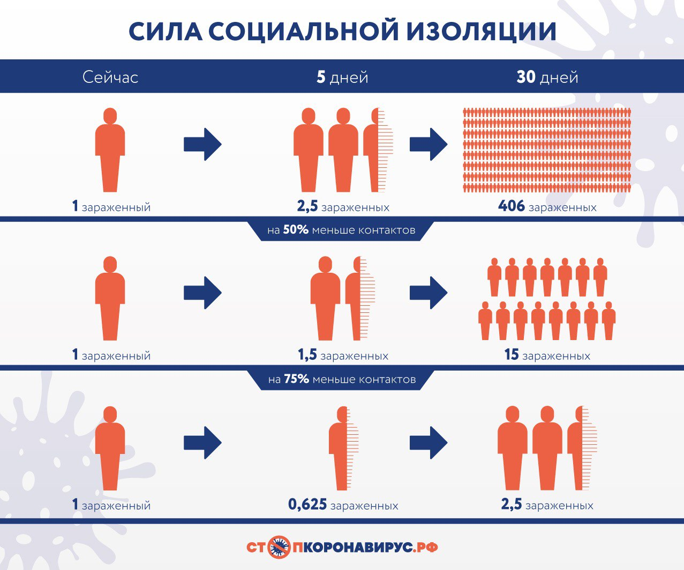

Slide 16
- возвращение из зарубежной поездки за 14 дней до появления симптомов
Подозрительный на COVID-19 случай
Наличие тесных контактов за последние 14 дней с лицами, находящимися под наблюдением по инфекции, вызванной новым коронавирусом SARS-CoV-2,
которые в последующем заболели
Наличие тесных контактов за последние 14 дней с лицами, у которых
лабораторно подтвержден диагноз COVID-19
Наличие клинических проявлений острой респираторной инфекции, бронхита, пневмонии, ОРДС, сепсиса в сочетании со следующими данными эпидемиологического анамнез

Slide 17

Мероприятия, направленные на механизм передачи
возбудителя инфекции:
Введение ограничительных мероприятий (разобщение, карантин)
Использование медицинских масок здоровым населением
Проведение дезинфекционных
мероприятий
Использование спецодежды для
медработников в соответствии с классом опасности
Транспортировка больных специальным транспортом
Утилизация медицинских отходов класса В
соблюдение правил личной гигиены (мыть руки с мылом, использовать одноразовые салфетки при чихании и кашле, прикасаться к лицу только чистыми салфетками или вымытыми руками)

Slide 18
Мероприятия, направленные на восприимчивый
контингент
Элиминационная терапия, представляющая собой орошение слизистой оболочки полости носа изотоническим раствором хлорида натрия, обеспечивает снижение числа как вирусных, так бактериальных возбудителей инфекционных заболеваний
Использование лекарственных средств для местного применения, обладающих барьерными функциями
Своевременное обращение в медицинские организации в случае появления симптомов острой респираторной инфекции является одним из ключевых факторов профилактики осложнений
Для медикаментозной профилактики COVID-19 у взрослых возможно интраназальное введение рекомбинантного интерферона альфа.
Для медикаментозной профилактики COVID-19 у беременных возможно только интраназальное введение рекомбинантного интерферона альфа 2b.

Slide 19
НОРМАТИВНО-ПРАВОВОЕ РЕГУЛИРОВАНИЕ
- ФЗ от 30.03.1999 г. № 52-ФЗ «О санитарно-эпидемиологическом благополучии населения»;
- ФЗ от 21.11.2011 г. № 323-ФЗ «Об основах охраны здоровья граждан в Российской Федерации»;
- СП «Санитарная охрана территории Российской Федерации»;
- СП 3.4.2366-08 «Изменения и дополнения № 1» к СП 3.4.2318-08;
СП 1.3.34118-13 «Безопасность работы с микроорганизмами 1-2 групп патогенности (опасности)»;
СанПиН 2.1.7.2790-10 «Санитарно-эпидемиологические требования к обращению с медицинскими отходами»;
СП 1.2.036-95 «Порядок учета, хранения, передачи и транспортирования микроорганизмов I - IV групп патогенности»;
- МУ 3.4.2552-09 «Организация и проведение первичных противоэпидемических мероприятий в случаях выявления больного (трупа), подозрительного на заболевания инфекционными болезнями, вызывающими чрезвычайные ситуации в области санитарно-эпидемиологического благополучия населения».

Slide 20
НОРМАТИВНО-ПРАВОВОЕ РЕГУЛИРОВАНИЕ
- Распоряжениями Правительства РФ от 30.01.2020 №140-р, от 31.01.2020 №154-р, от 03.02.2020 №194-р, от 18.02.2020 №338-р, от 27.02.2020 №447-р, от 27.02.2020 №446-р, от 27.02.2020 №448-р от 16.03.2020 №635-р, от 06.03.2020 №550-р, от 12.03.2020 №597-р, от 14.03.2020 №622-р. ;
-Постановлениями Главного государственного санитарного врача РФ от 24.01.2020 №2, от 31.01.2020 №3, от 02.03.2020 №5, от 13.03.2020 №6, от 18.03.2020 №7.;
- «Временные рекомендациями по лабораторной диагностике новой коронавирусной инфекции, вызванной 2019-nCoV» (письмо Роспотребнадзора от 21.01.2020 №02/706-2020-27)
- «Инструкция об организации работы по диагностике новой коронавирусной инфекции (COVID-19)» (письмо Роспотребнадзора от18.03.2020 №02/4457-2020-27
Приказ Минздрава РФ от 19.03.2020 №198н «О временном порядке организации работы медицинских организаций в целях реализации мер по профилактике и снижению рисков распространения новой коронавирусной инфекции COVID19)»;
ВРЕМЕННЫЕ МЕТОДИЧЕСКИЕ РЕКОМЕНДАЦИИ «ПРОФИЛАКТИКА, ДИАГНОСТИКА И ЛЕЧЕНИЕ НОВОЙ КОРОНАВИРУСНОЙ ИНФЕКЦИИ (COVID-19)»

Slide 21
Практическая готовность медицинских
учреждений должна быть обеспечена наличием
- нормативных правовых документов по организации работы и профилактике;
- оперативного плана по организации и обеспечению противоэпидемических
(профилактических) мероприятий;
утверждённого порядка информации и схем оповещения;
утверждённых алгоритмов действия персонала на случай поступления и выявления больного ( трупа) с подозрением на ООИ;
- укладок для взятия биологического материала и средств личной экстренной
профилактики медицинских работников;
- достаточного количества маркированных емкостей для сбора и обеззараживания
выделений от больного, сточных вод, средств индивидуальной защиты, медицинских
отходов и приготовления дезинфицирующих растворов, для проведения текущей
дезинфекции;
- функциональных обязанностей всех медицинских работников.

Slide 22
Мероприятия по недопущению распространения COVID-19 в медицинской организации
1. Надевает на пациента медицинскую маску.
2. По телефону или через нарочного, не бывшего в контакте с больным, извещает главного врача учреждения о выявленном больном.
3. Запрашивает защитную одежду, дезинфицирующие средства, средства экстренной профилактики.
4. Закрывает окна и двери. Отключает кондиционер и заклеивает вентиляционные отверстия. Прекращает
слив жидкостей в канализацию без предварительного обеззараживания.
5. При поступлении защитной одежды обрабатывает руки и открытые части тела 70% спиртом, надевает
респиратор, перчатки, противочумный халат, очки, оказывает помощь пациенту.
6. Лиц, сопровождающих пациента, изолирует в отдельном помещении.
7. Составляет список контактных с указанием их места жительства, номеров телефонов.
8. В помещении проводит текущую дезинфекцию, обеззараживает воздух ультрафиолетовым бактерицидным облучателем закрытого типа.
9. Дожидается приезда инфекционной бригады станции скорой и неотложной медицинской помощи.
10. После госпитализации пациента покидает фильтр-бокс.
11. В заранее подготовленном помещении снимает очки, респиратор, медицинский халат, шапочку, перчатки, помещает их в емкость для медицинских отходов класс В , обрабатывает дезинфицирующим раствором обувь .
12. Обрабатывает открытые части тела кожным антисептиком. Рот и горло прополаскивает 70 % этиловым спиртом, в нос и в глаза закапывают 2% раствор борной кислоты.
13. Полностью переодевается в запасной комплект одежды.
14. Сдает биологическоий материал (мазок из носо- и ротоглотки).
15.За ним устанавливают медицинское наблюдение как за контактным.
Медицинский работник должен использовать СИЗ (шапочка,
противочумный (хирургический) халат, респиратор типа NIOSH-certified №95
или FFP3), предварительно обработав руки и открытые части тела
дезинфицирующими средствам

Slide 23
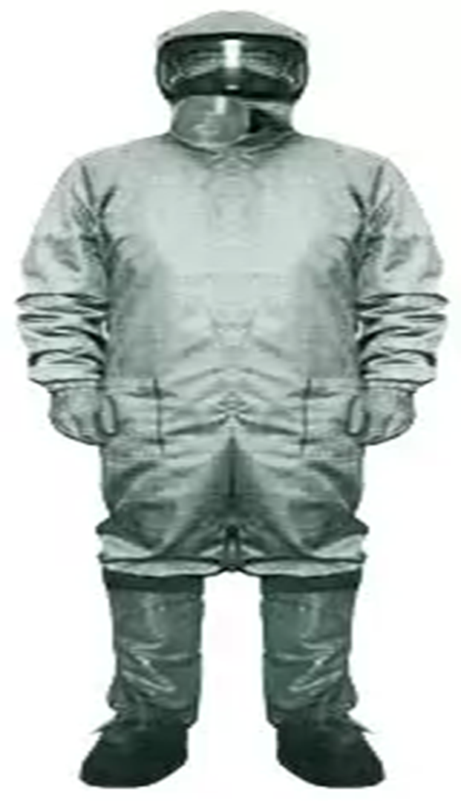
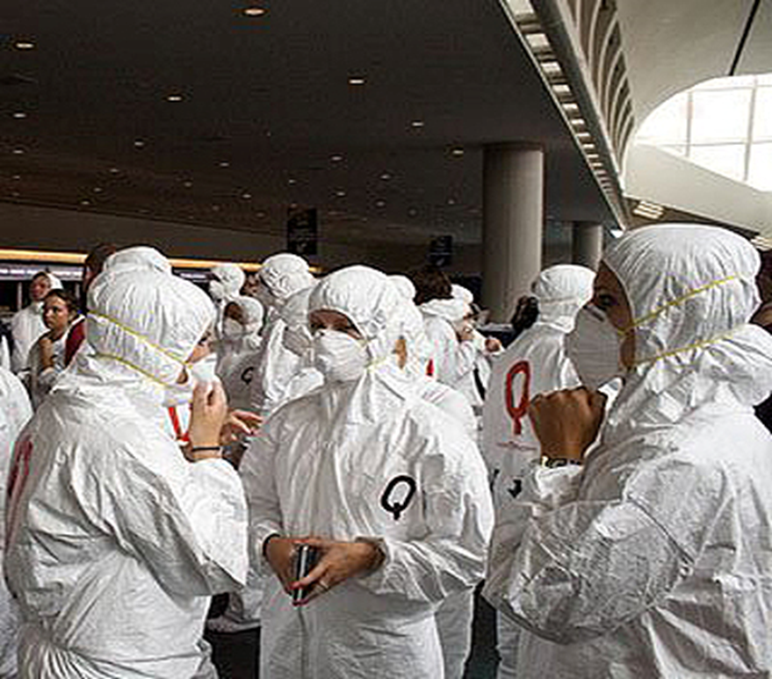
Медицинский работник должен использовать СИЗ (шапочка, противочумный (хирургический) халат, респиратор типа NIOSH-certified №95 или FFP3)

Slide 24
Мероприятия, направленные на восприимчивый
контингент
Перед надеванием защитной одежды
обрабатывать открытые участки тела (
руки, лицо, шея) 70% этиловым спиртом
Продолжительность работы в костюме не должна превышать 3 часов ( в жаркое время- 2 часов)
После снятия каждой детали костюма
руки обрабатывать дезинфицирующим раствором
После снятия защитного костюма
обработать открытые участки тела ( руки,
лицо, шея) открытые части тела обрабатываются кожным антисептиком. Рот и горло прополаскивают 70% этиловым спиртом, в нос и в глаза закапывают 2% раствор борной кислоты.

Slide 25
Средства индивидуальной защиты медицинского персонала
К ним относятся: перчатки, маски,
очки, щитки, фартуки, нарукавники, обувь, спецодежда и др. (приложение 16)
СанПиН 2.1.3.2630-10)
обувь, спецодежда

Slide 26
Правила надевания маски одноразовой

Slide 27
снаружи
внутри

Slide 28
Правила надевания маски одноразовой

Slide 29
Правила надевания маски одноразовой

Slide 30
Правила надевания маски одноразовой

Slide 31
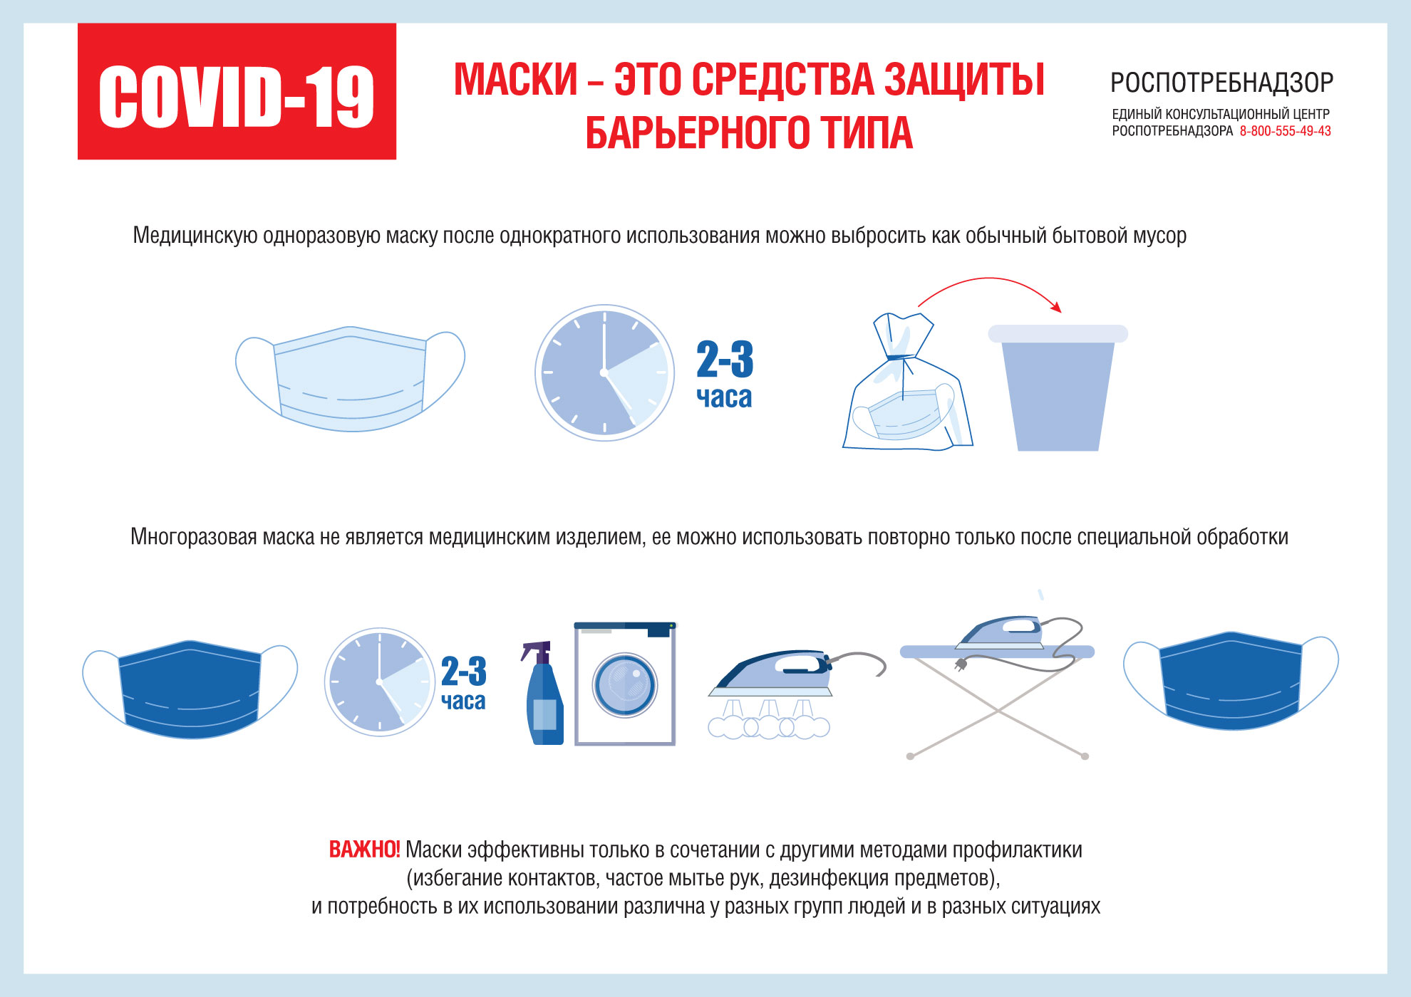
При этом указанные маски не являются медицинским изделием и не сопровождаются инструкцией по применению.
Важно помнить, что многоразовые маски использовать повторно можно только после обработки. В домашних условиях маску нужно выстирать с мылом или моющим средством, затем обработать с помощью парогенератора или утюга с функцией подачи пара. После обработки маска не должна оставаться влажной, поэтому в конце её необходимо прогладить горячим утюгом, уже без функции подачи пара.

Slide 32
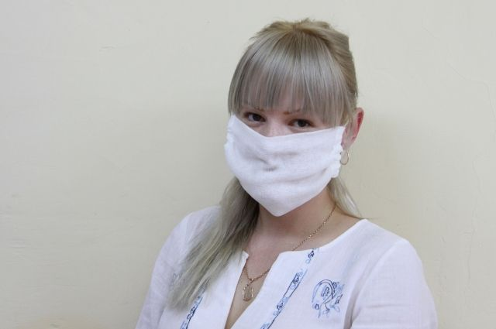
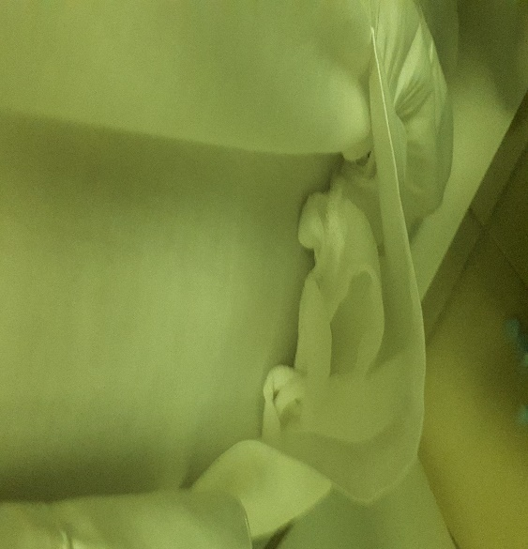
ИСПОЛЬЗОВАНИЕ МНОГОРАЗОВЫХ МАСОК В МЕДИЦИНСКИХ ОРГАНИЗАЦИЯХ
Время использований не более 2-х часов!
Дезинфекция по режиму обеспечивающему гибель бактерий и вирусов.
Стирка с использованием моющего средства
3. Автоклавирование.

Slide 33
Для обеспечения максимальной защиты при использовании респиратора
должны быть выполнены ряд условий:
Используемые модели респиратора должны быть сертифицированы на соответствие требованиям по крайне мере одного из национальных или международных стандартов: ТР ТС 019/2011 «О безопасности средств
индивидуальной защиты», или ГОСТ 12.4.294-2015 или EN 149:2001+А1:2009
«Respiratory protective devices - Filtering half masks to protect against particles»
Используемые респираторы должны иметь класс защиты FFP2,
FFP3
Респиратор должен правильно использоваться (правильное надевание,безопасное снятие, уход, утилизация).

Slide 34
Правила надевания респиратора
Найдите центр фиксатора для носа и
согните

Slide 35
Правила надевания респиратора
Откройте респиратор

Slide 36
Правила надевания респиратора
Наденьте тесемки на руку

Slide 37
Правила надевания респиратора
Наденьте респиратор

Slide 38
Правила надевания респиратора
Верхнюю тесемку наденьте на макушку

Slide 39
Правила надевания респиратора
Нижнюю тесемку наденьте на затылок

Slide 40
Правила надевания респиратора
Нижнюю тесемку опустите на шею

Slide 41
Правила надевания респиратора
Отрегулируйте фиксатор до полного
прилегания к носу

Slide 42
Правила надевания респиратора

Slide 43
Правила надевания респиратора
Проверьте, проходит ли воздух. Сделайте несколько вдохов и выдохов, дышите спокойно.

Slide 44
Правила работы в респираторе
После каждого надевания респиратора перед входом в зону высокого риска инфицирования необходимо проводить его проверку на утечку: сделать 2–3 форсированных вдоха-выдоха, при этом убедиться, что отсутствует подсос и выход воздуха по краям респиратора, а на вдохе респиратор плотно прижимается к лицу без утечки воздуха по краям. Если при этом выявлена утечка воздуха под полумаску, нужно проверить правильность одевания респиратора, повторно надеть его.
Длительность использования респиратора в течение рабочего дня
ограничена только гигиеническими соображениями (необходимость приема
пищи, появление избыточной влажности под полумаской в жаркую погоду и
т.п.), поскольку эффективность фильтрации со временем только повышается
при условии, что респиратор не поврежден и обеспечивает хорошее
прилегание к лицу.

Slide 45
Правила снятия респиратора
Респиратор снимают в перчатках за резинки, не касаясь наружной и внутренней поверхности полумаски респиратора.
Утилизация использованных респираторов проводится в соответствии с требованиями к медицинским отходам класса В

Slide 46
Мероприятия направление на сокращение потребность в респираторах
Обучение персонала принципам правильного использования респираторов, в том числе исключение ношения их на шее или лбу во время перерывов в работе, правильное бережное хранение повышает не только эффективность их использования, но и продлевает их срок службы;
Проведение оценки риска на основании анализа потоков пациентов,
посетителей, лабораторных образцов и персонала;
максимальное разобщение потоков для выделения зон низкого риска (где использование СИЗОД не требуется) и высокого риска (где использование СИЗОД необходимо). Зоны высокого риска должны быть обозначены специальными предупреждающими знаками, запрещающими доступ туда посторонних лиц без средств защиты;
Выделение зон отдыха персонала и помещений для офисной работы в максимально изолированных помещениях, куда исключён переток инфицированного воздуха из зон высокого риска. Использование СИЗОД в этих помещениях не требуется;
Выделение на основе оценки риска более узких групп персонала, который работает в условиях наиболее высокого риска, где требуется применение СИЗОД. Прочий персонал при этом для работы в условиях низкого или среднего уровня риска может эффективно использовать перечисленные организационные меры по его снижению и меры контроля среды обитания (проветривание, ультрафиолетовые излучатели);

Slide 47
Мероприятия направление на сокращение потребность в респираторах
Обязательное круглосуточное применение медицинских масок
пациентами, представляющими риск распространения инфекции, вдвое
снижает риск для окружающих;
Применение максимально возможных режимов естественной вентиляции (постоянного максимально возможного проветривания) позволяет
достичь резкого снижения концентрации инфекционного аэрозоля в воздухе
помещений и соответственно резко снизить риск распространения инфекций
через воздух
Применение различного рода воздухоочистителей - рециркуляторов, в
том числе с источником УФБИ внутри не является эффективной мерой
снижения риска распространения воздушных инфекций, включая COVID-19,
из-за недостаточной производительности (кратности воздухообмена в
помещении), поэтому предпочтение нужно отдавать эффективной
механической вентиляции или максимальному постоянному проветриванию
В зонах высокого риска распространения инфекции, вызванной COVID-19, использование кондиционеров комнатного типа (сплит-систем) должно быть исключено, поскольку они фактически повышают риск инфицирования, так как способствуют поддержанию высоких концентраций инфекционного аэрозоля при блокированной естественной вентиляции.

Slide 48
Правила
надевания
защитного
костюма

Slide 49
Правила
надевания
защитного
костюма

Slide 50
Правила
надевания
защитного
костюма

Slide 51
Правила
надевания
защитного
костюма

Slide 52
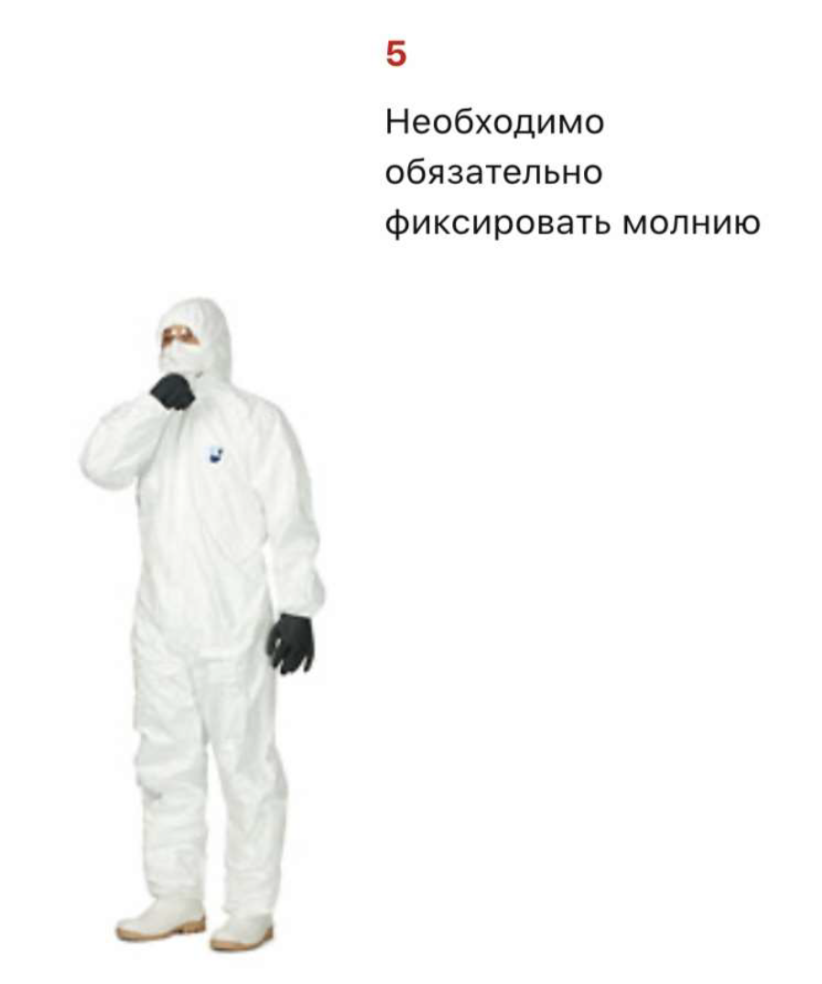
Правила
надевания
защитного
костюма

Slide 53
Правила
надевания
защитного
костюма

Slide 54
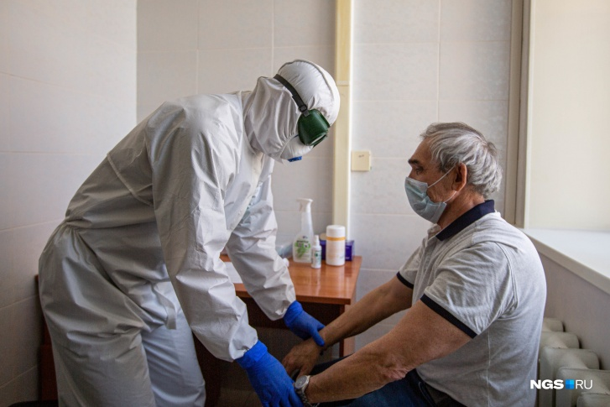

Slide 55
Правила
снятия
защитного
костюма

Slide 56
Правила
снятия
защитного
костюма

Slide 57
Правила
снятия
защитного
костюма

Slide 58
Правила
снятия
защитного
костюма

Slide 61
Рациональное использование средств индивидуальной защиты в
медицинских организациях
Сократить число лиц, нуждающихся в использовании СИЗ, с помощью технических и административных мер (ограничить число медицинских работников, контактирующих с пациентами; минимизировать количество входов в палату)
Использовать дистанционное консультирование для консультированияпациентов и лиц с подозрением на COVID-19
Внедрить в практику расширенное использование респираторов типа N95 и
FFP3 (ношение одного и того же респиратора при работе с несколькими
пациентами, не снимая респиратор)

Slide 62
Мероприятия по недопущению распространения COVID-19 в медицинской организации
При поступлении в приемное отделение медицинской организации,
оказывающей медицинскую помощь в стационарных условиях (общесоматические стационары )
Медицинские организации, осуществляющие медицинскую помощь в стационарных условиях, определенные для пациентов с подозрением на заболевание новой коронавирусной инфекцией COVID-19.
МЕДИЦИНСКИХ РАБОТНИКОВ, ОКАЗЫВАЮЩИХ
МЕДИЦИНСКУЮ ПОМОЩЬ В АМБУЛАТОРНЫХ УСЛОВИЯХ, В ТОМ ЧИСЛЕ
НА ДОМУ, ПАЦИЕНТАМ С ОСТРЫМИ РЕСПИРАТОРНЫМИ
ВИРУСНЫМИ ИНФЕКЦИЯМИ

Slide 63
Забор биоматериала на лабораторное исследование
«Временными рекомендациями
по лабораторной диагностике новой коронавирусной инфекции, вызванной
2019-nCov», направленными в адрес органов исполнительной власти
субъектов Российской Федерации в сфере охраны здоровья
Роспотребнадзором письмом от 21.01.2020 № 02/706-2020-27.

Slide 64
Отбор клинического материала на коронавирусную инфекцию COVID-2019
(мазок из носо-, ротоглотки в одну пробирку)
Сбор клинического материала и его упаковку осуществляет работник медицинской организации, обученный требованиям и правилам биологической безопасности при работе и сборе материала, подозрительного на зараженность микроорганизмами II группы патогенности.
Отбор
клинического
материала
осуществляют с
использованием
средств
индивидуальной
защиты

Slide 65
ОБРАЗЦЫ, МАТЕРИАЛА ОТ ЛЮДЕЙ, ПОДЛЕЖАЩИЕ СБОРУ ДЛЯ ЛАБОРАТОРНОЙ ДИАГНОСТИКИ 2019-NCOV
Тип образца | Требования к сбору материала | Транспортировка | Условия хранения до тестирования | Комментарии
Мазок с носоглотки и зева (ротоглотки) | Пластиковые пробирки и тампоны для мазков <**> | 4 °C | <= 5 дней: 4 °C > 5 дней <*>: -70 °C | Носоглоточные и орофарингеальные тампоны должны быть помещены в одну пробирку для увеличения вирусной нагрузки
Бронхоальвеолярный лаваж | Стерильный контейнер | 4 °C | <= 48 часов: 4 °C > 48 часов <*>: -70 °C | Возможно (небольшое разведение образца
Эндотрахеальный аспират, аспират носоглотки или смыв из носа | Стерильный контейнер | 4 °C | <= 48 часов: 4 °C > 48 часов <*>: -70 °C
Мокрота | Стерильный контейнер <**> | 4 °C | <= 48 часов: 4 °C > 48 часов <*>: -70 °C | Убедитесь, что материал поступает из нижних дыхательных путей
Ткани биопсии или аутопсии, включая легкие | Стерильный контейнер с физиологическим раствором <**> | 4 °C | <= 24 часа: 4 °C > 24 часа <*>: -70 °C
Сыворотка (две пробы: острая фаза и через 2 - 4 недели после острой фазы) | Пробирки, для разделения сыворотки (взрослые: собирают 3 - 5 мл цельной крови) | 4 °C |  | Острая фаза - первая неделя болезни, выздоравливающий - от 2 до 3 недель и позже
Цельная кровь | Пробирка | 4 °C | <= 5 дней: 4 °C > 5 дней <*>: -70 °C | Для обнаружения антигена, особенно в первую неделю болезни
Моча | Контейнер для сбора мочи | 4 °C | <= 5 дней: 4 °C > 5 дней <*>: -70 °C

Slide 66
Отбор клинического материала на коронавирусную инфекцию COVID-2019
(мазок из носо-, ротоглотки в одну пробирку)
Отбор из
носоглотки

Slide 67
Отбор клинического материала на коронавирусную инфекцию COVID-2019
(мазок из носо-, ротоглотки в одну пробирку)
Отбор из
ротоглотки

Slide 68
Отбор клинического материала на коронавирусную инфекцию COVID-2019
(мазок из носо-, ротоглотки в одну пробирку)
Два
тупфера
в
одной
пробирке !

Slide 69
Отбор клинического материала на коронавирусную инфекцию COVID-2019
(мазок из носо-, ротоглотки в одну пробирку)
Крышка
должна быть
плотно
закрыта

Slide 70
Отбор клинического материала на коронавирусную инфекцию COVID-2019
(мазок из носо-, ротоглотки в одну пробирку)
Отбор
материала
закончен

Slide 71
Упаковка клинического материала на коронавирусную инфекцию COVID-2019
(мазок из носо-, ротоглотки в одну пробирку)
1
2
Все материалы,
доставляемые в
лабораторию,
должны быть
последовательно
«дважды
упакованы»

Slide 72
Упаковка клинического материала на коронавирусную инфекцию COVID-2019
(мазок из носо-, ротоглотки в одну пробирку)
Плотно закрытый
верхний конец
транспортной
емкости вместе с
крышкой
заклеивают
1

Slide 73
Упаковка клинического материала на коронавирусную инфекцию COVID-2019
(мазок из носо-, ротоглотки в одну пробирку)
Пластиковый
пакет вместе с
небольшим
количеством
адсорбирующего
материала (вата)
заклеить
2

Slide 74
Упаковка клинического материала на коронавирусную инфекцию COVID-2019
(мазок из носо-, ротоглотки в одну пробирку)
Два или более образца одного
пациента могут быть упакованы
в один пластиковый пакет.
Не допускается упаковывать
образцы материалов от разных
людей в один и тот же пакет.

Slide 75
Упаковка клинического материала на коронавирусную инфекцию COVID-2019
(мазок из носо-, ротоглотки в одну пробирку)
Заклеенные пакеты с
образцами помещают
внутрь
дополнительного
пластикового
контейнера с
завинчивающейся
крышкой. В
дополнительный
контейнер также
следует положить
некоторое количество
адсорбирующего
материала.

Slide 76
Упаковка клинического материала на коронавирусную инфекцию COVID-2019
(мазок из носо-, ротоглотки в одну пробирку)
Материалы от
разных пациентов
не могут быть
транспортированы
в одном
контейнере.

Slide 77
Упаковка клинического материала на коронавирусную инфекцию COVID-2019
(мазок из носо-, ротоглотки в одну пробирку)
Плотно
закрыть
пластиковые
контейнеры,
заклеить
крышки

Slide 78
Упаковка клинического материала на коронавирусную инфекцию COVID-2019
(мазок из носо-, ротоглотки в одну пробирку)
Каждую пробу материала сопровождают бланк направления, которые помещают в файл, а затем внутрь дополнительного
Бланк направления с указанием следующих данных:
наименование направляющего материал учреждения,
Ф.И.О. больного, его возраст, место жительства,
предварительный диагноз, эпидемиологический анамнез, сопутствующие заболевания (при наличии),
вид материала,
дата и время отбора материала.

Slide 79
Упаковка клинического материала на коронавирусную инфекцию COVID-2019
(мазок из носо-, ротоглотки в одну пробирку)
Поместить пробы
в термоизолирующий контейнер (термос) с хладоэлементами,
приспособленный для транспортирования биологических материалов.
К наружной стенке термоконтейнера необходимо прикрепить этикетку с указанием вида материала, условий транспортирования, названия пункта назначения.

Slide 80
Дезинфекция медотходов отходов

Slide 81
Класс В это чрезвычайно опасные отходы медицинских учреждений. В данную категорию попадают: Все материалы, которые имели контакт с больными особо опасными инфекциями. Отходы фтизиатрических и микологических больниц. Отходы микробиологических лабораторий, которые работают с микроорганизмами 1-2 классами патогенности. Медицинские отходы от пациентов с анаэробными инфекциями. Сбор подобного мусора осуществляется в герметичные пакеты красного цвета, на которые наносится маркировка (надпись).

Slide 82
СанПиН 2.1.7.2790-10 «Санитарноэпидемиологические требования к обращению с медицинскими отходами»
4.СанПиН 2.1.7.2790-10
4.21. Отходы класса В подлежат обязательному обеззараживанию (дезинфекции) физическими методами (термические, микроволновые, радиационные и другие). Применение химических методов дезинфекции допускается только для обеззараживания пищевых отходов и выделений
больных.
4.22. Отходы класса В. Жидкие биологические отходы..помещают в твердую (непрокалываемую) влагостойкую герметичную упаковку (контейнеры).
5.5. Химический метод обеззараживания отходов классов Б и В, ……применяется с помощью специальных установок или способом погружения отходов в промаркированные емкости с дезинфицирующим раствором в местах их образования.

Slide 83
СанПиН 2.1.7.2790-10 «Санитарноэпидемиологические требования к обращению с медицинскими отходами»
4.23. Мягкая упаковка (одноразовые пакеты) для сбора отходов класса В должна быть закреплена на специальных стойках (тележках) или контейнерах.
4.24. После заполнения пакета не более чем на 3/4 сотрудник, ответственный за сбор отходов в данном медицинском подразделении, с соблюдением требований биологической безопасности завязывает пакет или закрывает с использованием бирок-стяжек или других приспособлений, исключающих высыпание отходов класса В.
Твердые (непрокалываемые) емкости закрываются крышками.
Перемещение отходов класса В за пределами подразделения в открытых емкостях не допускается.
4.25. При окончательной упаковке отходов класса В для удаления их из подразделения одноразовые емкости (пакеты, баки) с отходами класса В маркируются надписью "Отходы. Класс В" с нанесением названия организации, подразделения, даты и фамилии ответственного за сбор отходов лица.
4.26. Медицинские отходы класса В в закрытых одноразовых емкостях помещают в специальные контейнеры и хранят в помещении для временного хранения медицинских отходов.

Slide 84
Дезинфекция
Профилактическая дезинфекция начинается немедленно при возникновении угрозы заболевания и прекращаются через 5 дней после ликвидации угрозы заноса возбудителя
✓ меры гигиены,
✓ частое мытье рук с мылом или протирку их кожными антисептиками,
✓ регулярное проветривание помещений,
✓ проведение влажной уборки.
▪ Текущая (проводится силами сотрудников дезинфекционного
отделения больницы).
▪ Заключительная (проводится силами специализированной организации ).
▪ Обязательной является камерная обработка одежды и обуви пациента.
▪ Наружную поверхность влагонепроницаемых мешков (баков) перед выносом из инфекционной зоны орошают дезинфицирующими средствами.

Slide 85
Заключительная дезинфекция
проводится после изоляции, госпитализации, выздоровления или смерти больного, то
есть после удаления источника инфекции, с целью освобождения эпидемическогоочага от возбудителей.
Основными этапами заключительной дезинфекции в эпидемическом очаге являются:
• приготовление дезинфицирующих растворов;
• обработка дезраствором двери в комнату, где находился больной, пола в комнате
больного;
• обеззараживание нательного и постельного белья;
• обеззараживание остатков пищи больного;
• обеззараживание посуды для еды;
• обеззараживание выделений
• сбор вещей для камерной дезинфекции;
• обеззараживание стен, окон, мебели, пола;
• обеззараживание уборочного инвентаря, укладка спецодежды, мытье рук.
Очаг считается ликвидированным – после выписки последнего больного и контактных из стационара и проведения заключительной дезинфекции.

Slide 86
Алгоритм действий средних медицинских работников при выявлении лиц,
подозрительных на заболевание новой коронавирусной инфекцией 2019-
nCoV, в поликлинике.
Пациент с клиническими проявлениями острого респираторного вирусного заболевания с характерными для новой коронавирусной инфекции COVID-19 симптомами и данными эпидемиологического анамнеза
1.Надевает на пациента медицинскую маску.
2. По телефону или через нарочного, не бывшего в контакте с больным, извещает главного врача
учреждения о выявленном больном.
3. Запрашивает защитную одежду, дезинфицирующие средства, средства экстренной профилактики.
4. Закрывает окна и двери. Отключает кондиционер и заклеивает вентиляционные отверстия. Прекращает
слив жидкостей в канализацию без предварительного обеззараживания.
5. При поступлении защитной одежды обрабатывает руки и открытые части тела 70% спиртом, надевает
респиратор, перчатки, противочумный халат, очки, оказывает помощь пациенту.
6. Лиц, сопровождающих пациента, изолирует в отдельном помещении.
7. Составляет список контактных с указанием их места жительства, номеров телефонов.
8. В помещении проводит текущую дезинфекцию, обеззараживает воздух ультрафиолетовым бактерицидным облучателем закрытого типа.
9. Дожидается приезда инфекционной бригады станции скорой и неотложной медицинской помощи.
10. После госпитализации пациента покидает фильтр-бокс.
4.11. В заранее подготовленном помещении снимает очки, респиратор, медицинский халат, шапочку,
перчатки, помещает их в емкость для медицинских отходов , обрабатывает дезинфицирующим раствором обувь .
12. Обрабатывает открытые части тела кожным антисептиком. Рот и горло прополаскивает 70 % этиловым
спиртом, в нос и в глаза закапывают 2% раствор борной кислоты.
13. Полностью переодевается в запасной комплект одежды.
14. Направляется в изолятор для контактных. Перевозка осуществляется другой инфекционной бригадой
станции скорой и неотложной медицинской помощи.

Slide 87
Алгоритм действий старшей/главной медицинской сестры поликлиники
Пациент с клиническими проявлениями острого респираторного вирусного заболевания с характерными для новой коронавирусной инфекции COVID-19 симптомами и данными эпидемиологического анамнеза
После получения информации о выявлении пациента, подозрительного на заболевание новой коронавирусной инфекцией 2019-nCoV, главгая/старшая медицинская сестра поликлиники:
1. Направляет в фильтр-бокс защитную одежду, дезинфицирующие средства, средства экстренной профилактики.
2. Выставляет посты на всех входах и выходах из поликлиники, внешние посты у въезда на территорию медицинского учреждения.
3. Вызывает инфекционную бригаду станции скорой и неотложной медицинской помощи.
4. Лиц, сопровождающих пациента, временно изолирует в отдельном помещении.
5. Отключает вентиляцию в здании.
6. Подготавливает помещение, в котором медицинский работник после выхода из фильтра-бокса снимет очки, респиратор, защитную одежду и выполнит экстренную профилактику .
7. Организует проведение заключительной дезинфекции помещений фильтра -бокса и других помещений поликлиники силами дезстанции.
8. Организует в поликлинике соблюдение строгого противоэпидемического режимы с соблюдением режима проветривания, текущей дезинфекции помещений, обеззараживания воздуха с использованием ультрафиолетовых облучателей, масочного режима со сменой маски каждые 2 часа, гигиенической обработки рук.
9. Участвует в выявлении лиц, бывших в контакте с пациентом, среди:
- посетителей, находившихся в поликлинике;
- медицинского и обслуживающего персонала (гардероб, регистратура, диагностические, смотровые кабинеты);
- посетителей, находившихся в контакте с больным и покинувших учреждение к моменту выявления больного;
- лиц по месту жительства больного, работы, учебы.
10. Составляет списки контактных с указанием ФИО, домашнего адреса, телефона.
11. Организует медицинское наблюдение за лицами, контактными с больным: ежедневный осмотр с
проведением термометрии 2 раза в день в течение 14 дней после последнего контакта с больным.
12. Организует утилизацию медицинских отходов.

Slide 88
Алгоритм действий средних медицинских работников при выявлении лиц, подозрительных на заболевание новой коронавирусной инфекцией 2019- nCoV, НА ДОМУ.
Пациент с клиническими проявлениями острого респираторного вирусного заболевания с характерными для новой коронавирусной инфекции COVID-19 симптомами и данными эпидемиологического анамнеза
1. Патронаж пациентов средними медицинскими работниками преимущественно оказывается на дому.
2. Медицинская сестра до входа в квартиру надевает медицинскую маску.
4. После входа в квартиру опрашивает пациента на наличие жалоб, собирает эпидемиологический анамнез.
3.Если у пациента имеются клинические проявления острого респираторного вирусного заболевания с характерными для новой коронавирусной инфекции COVID-19 симптомами и данными эпидемиологического анамнеза, в этом случае медицинская сестра , не выходя из квартиры:
3.1. Обрабатывает руки, открытые части тела кожным антисептиком, надевает респиратор, очки, медицинскую шапочку, халат, перчатки.
3.2. Изолирует больного в отдельную комнату, надевает на него медицинскую маску.
3.3. О выявленном больном сообщает руководству поликлиники в соответствии с утвержденной схемой оповещения.
3.4. Вызывает инфекционную бригаду скорой и неотложной медицинской помощи.
3.5. Дожидается приезда инфекционной бригады.
3.6. Составляет список контактных из ближнего и дальнего окружения с указанием их места жительства, номеров телефонов.
3.7. Участвует в организации госпитализации лиц из ближнего окружения в изолятор для контактных.
3.8. Снимает очки, респиратор, защитную одежду. Помещает в пакет для медицинских отходов.
4.9. Открытые части тела обрабатывает 70% этиловым спиртом. Рот и горло прополаскивает 70% этиловым спиртом, в нос и в глаза закапывает 2% раствор борной кислоты.
4.10. Направляется в изолятор для контактных.

Slide 89

Приказ Министерства здравоохранения Российской Федерации от 19 марта 2020 г. N 198н «ВРЕМЕННЫЙ ПОРЯДОК ОРГАНИЗАЦИИ ОКАЗАНИЯ СКОРОЙ, В ТОМ ЧИСЛЕ СКОРОЙ СПЕЦИАЛИЗИРОВАННОЙ, МЕДИЦИНСКОЙ ПОМОЩИ В ЦЕЛЯХ РЕАЛИЗАЦИИ МЕР ПО ПРОФИЛАКТИКЕ И СНИЖЕНИЮ РИСКОВ РАСПРОСТРАНЕНИЯ НОВОЙ КОРОНАВИРУСНОЙ ИНФЕКЦИИ COVID-19»
Руководителям среднего медицинского персонала медицинских организаций обеспечить:
1. Наличие запаса расходных материалов для отбора проб для проведения лабораторных исследований, дезинфекционных средств и медицинских изделий, включая средства индивидуальной защиты (шапочка, противочумный (хирургический) халат, респиратор типа NIOSH-certified N 95, EU FFP2 или аналогичные), пульсоксиметры.
2. Информирование медицинских работников по вопросам профилактики, диагностики и лечения новой коронавирусной инфекции COVID-19, а также сбора эпидемиологического анамнеза.
3. Проведение противоэпидемических мероприятий при выявлении подозрения на новую коронавирусную инфекцию COVID-19.
4. Обеспечивают прием через приемно-смотровые боксы и (или) фильтр-боксы пациентов с признаками ОРВИ, а также схемы дальнейшей маршрутизации пациентов в медицинские организации, оказывающие медицинскую помощь в стационарных условиях.
5. Соблюдение температурного режима, режима проветривания, текущей дезинфекции в медицинской организации, использование работниками медицинской организации средств индивидуальной защиты.
6. Проведение обеззараживания воздуха и поверхностей в помещениях с использованием бактерицидных облучателей и (или) других устройств для обеззараживания воздуха и (или) поверхностей.
7. Контроль концентрации дезинфицирующих средств в рабочих растворах.

Slide 90
Приказ Министерства здравоохранения Российской Федерации от 19 марта 2020 г. N 198н «ВРЕМЕННЫЙ ПОРЯДОК ОРГАНИЗАЦИИ ОКАЗАНИЯ СКОРОЙ, В ТОМ ЧИСЛЕ СКОРОЙ СПЕЦИАЛИЗИРОВАННОЙ, МЕДИЦИНСКОЙ ПОМОЩИ В ЦЕЛЯХ РЕАЛИЗАЦИИ МЕР ПО ПРОФИЛАКТИКЕ И СНИЖЕНИЮ РИСКОВ РАСПРОСТРАНЕНИЯ НОВОЙ КОРОНАВИРУСНОЙ ИНФЕКЦИИ COVID-19»
Руководителям среднего медицинского персонала медицинских организаций обеспечить:
8. Увеличение кратности дезинфекционных обработок помещений медицинских организаций.
9. Передачу биологического материала от пациентов (мазки из носо- и ротоглотки) при подозрении на новую коронавирусную инфекцию COVID-19 в лаборатории медицинских организаций, имеющих эпидемиологическое заключение на работу с III и IV группами патогенности, с оформлением Акта приема-передачи.
9. Оказание медицинской помощи пациентам с ОРВИ в амбулаторных условиях, преимущественно на дому.
10. Актуализацию сведений о лицах в возрасте старше 60 лет, а также лицах, страдающих хроническими заболеваниями бронхолегочной, сердечно-сосудистой и эндокринной систем, беременных женщинах, проживающих на территории обслуживания медицинской организации.
11. Возможность дистанционной выписки лекарственных препаратов, доставки их на дом.
12. Медицинское наблюдение (ежедневная термометрия, опрос гражданина медицинским работником, в том числе по телефону, на предмет наличия симптомов ОРВИ) граждан, вернувшихся из стран, в которых зарегистрированы случаи новой коронавирусной инфекции COVID-19, на период не менее 14 календарных дней с момента их возвращения, а также проживающих совместно с ними лиц. Передача сводной статистической информации о результатах медицинского наблюдения в территориальное управление Роспотребнадзора.

Slide 91


Мероприятия по недопущению распространения COVID-19 в
медицинской организации
Пациент с клиническими проявлениями острого респираторного вирусного заболевания с характерными для новой коронавирусной инфекции COVID-19 симптомами и данными эпидемиологического анамнеза
Медицинский работник, не выходя из помещения, в котором выявлен
пациент, с использованием имеющихся средств связи извещает руководителя
медицинской организации о выявленном пациенте и его состоянии для
решения вопроса об его изоляции по месту его выявления (бокс приемного
отделения) до его госпитализации в специализированный инфекционный стационар.
Схема оповещения . Главный врач, дежурный администратор
Наблюдение пациента до приезда и передачи его
специализированной выездной бригаде скорой медицинской помощи
После медицинской эвакуации пациента медицинский работник, выявивший пациента, снимает СИЗ, помещает их в бачок с дезинфицирующим раствором, обрабатывает дезинфицирующим раствором обувь и руки, полностью переодевается в запасной комплект одежды. Открытые части тела обрабатываются кожным антисептиком. Рот и горло прополаскивают 70% этиловым спиртом, в нос и в глаза закапывают 2% раствор борной кислоты

Slide 92
Алгоритм действий среднего медицинского персонала при выявлении больного, подозрительного на заболевание новой коронавирусной инфекцией в условиях приемного отделения
1. Надевает на пациента медицинскую маску.
2. По телефону или через нарочного, не бывшего в контакте с больным, извещает в соответствии с утвержденной схемой оповещения учреждения о выявленном больном.
3. Запрашивает защитную одежду, дезинфицирующие средства, средства экстренной профилактики.
4. Закрывает окна и двери. Отключает кондиционер и заклеивает вентиляционные отверстия. Прекращает
слив жидкостей в канализацию без предварительного обеззараживания.
5. При поступлении защитной одежды обрабатывает руки и открытые части тела 70% спиртом, надевает
респиратор, перчатки, противочумный халат, очки, оказывает помощь пациенту.
6. Лиц, сопровождающих пациента, изолирует в отдельном помещении.
7. Составляет список контактных с указанием их места жительства, номеров телефонов.
8. В помещении проводит текущую дезинфекцию, обеззараживает воздух ультрафиолетовым бактерицидным облучателем закрытого типа.
9. Дожидается приезда инфекционной бригады станции скорой и неотложной медицинской помощи.
10. После госпитализации пациента покидает фильтр-бокс.
11. В заранее подготовленном помещении снимает очки, респиратор, медицинский халат, шапочку, перчатки, помещает их в емкость для медицинских отходов класс В , обрабатывает дезинфицирующим раствором обувь .
12. Обрабатывает открытые части тела кожным антисептиком. Рот и горло прополаскивает 70 % этиловым спиртом, в нос и в глаза закапывают 2% раствор борной кислоты.
13. Полностью переодевается в запасной комплект одежды.
14. Сдает биологическоий материал (мазок из носо- и ротоглотки).
15.За ним устанавливают медицинское наблюдение как за контактным.
Медицинский работник должен использовать СИЗ (шапочка, противочумный (хирургический) халат, респиратор типа NIOSH-certified №95 или FFP3), предварительно обработав руки и открытые части тела
дезинфицирующими средствам

Slide 93
Алгоритм действий старшей/главной медицинской сестры стационара
Пациент с клиническими проявлениями острого респираторного вирусного заболевания с характерными для новой коронавирусной инфекции COVID-19 симптомами и данными эпидемиологического анамнеза
После получения информации о выявлении пациента, подозрительного на заболевание новой коронавирусной инфекцией 2019-nCoV, главная/старшая медицинская сестра стационара:
1. Направляет в приемное отделение защитную одежду, дезинфицирующие средства, средства экстренной профилактики.
2. Организует мероприятия по прекращению приема (выписки больных, выдачи трупов, посещения больных родственниками и другими лицами). Запрещает вход в медицинское учреждение и выход из него.
3. Прекращает сообщение между этажами.
4. Выставляет посты у помещения, где находится пациент, у входных дверей медицинского учреждения и на этажах, внешние посты у въезда на территорию.
5. Запрещает перемещение пациентов внутри отделений, вынос вещей, передачу историй болезни до проведения заключительной дезинфекции.
6. Вызывает инфекционную бригаду станции скорой и неотложной медицинской помощи.
7. Организует изоляцию лиц, сопровождающих пациента, временно в отдельном помещении.
9. Отключает вентиляцию в здании.
10. Подготавливает санитарный пропускник для снятия защитной одежды и проведения экстренной профилактики медицинским работником после контакта с пациентом.
11. Организует проведение заключительной дезинфекции помещений приемного отделения и других помещений учреждения силами дезстанции.
12. Организует мероприятия по переводу учреждение на строгий противоэпидемический режим с соблюдением режима проветривания, текущей дезинфекции помещений, обеззараживания воздуха с использованием ультрафиолетовых облучателей, масочного режима со сменой масок и каждые 2 часа, гигиенической обработки рук.
13. Организовывает и участвует в выявлении т лиц, бывших в контакте с пациентом, среди:
- больных, находившихся в данном учреждении;
- больных, переведенных или направленных (на консультацию, стационарное лечение) в другие лечебные учреждения, и выписанных;
- медицинского и обслуживающего персонала (гардероб, регистратура, диагностические, смотровые кабинеты);
- посетителей, в том числе и покинувших учреждение к моменту выявления больного;
- лиц по месту жительства больного, работы, учебы.
14. Организовывает и участвует в составлении списков контактных с указанием ФИО, домашнего адреса, телефона.
15. Устанавливает медицинское наблюдение за лицами, контактными с больным: ежедневный осмотр с проведением термометрии 2 раза в день в течение 14 дней.

Slide 94
АЛГОРИТМ
ДЕЙСТВИЙ МЕДИЦИНСКИХ РАБОТНИКОВ, ОКАЗЫВАЮЩИХ МЕДИЦИНСКУЮ
ПОМОЩЬ В СТАЦИОНАРНЫХ УСЛОВИЯХ
N п/п | Мероприятия | Исполнитель | Срок исполнения
1 | Изолировать пациента по месту выявления, прекратить прием пациентов, закрыть кабинет, окна и двери | Врач, выявивший пациента | Немедленно
2 | Врачу, среднему медицинскому работнику надеть средства индивидуальной защиты (медицинскую маску, халат одноразовый, шапочку, перчатки, бахилы), а также предложить пациенту надеть медицинскую маску | Врач, средний медицинский персонал, выявивший пациента | Немедленно
3 | Включить бактерицидный облучатель или другое устройство для обеззараживания воздуха и (или) поверхностей для дезинфекции воздушной среды помещения | Врач, средний медицинский работник, выявивший пациента | Немедленно
4 | Информировать о выявлении пациента в соответствии с утвержденной руководителем медицинской организации схемой оповещения | Врач, средний медицинский работник, выявивший пациента | В кратчайшие сроки
5 | Уточнить клинико-эпидемиологические данные: - конкретное место пребывания (страна, провинция, город) - сроки пребывания - дату прибытия - дату начала заболевания - клинические симптомы - обязательна отметка в медицинской документации о факте пребывания за пределами территории Российской Федерации | Врач, средний медицинский работник, выявивший пациента | При выявлении пациента
6 | Оказать пациенту медицинскую помощь | Врач, выявивший пациента | При необходимости
7 | Информировать орган исполнительной власти субъекта Российской Федерации в сфере охраны здоровья о выявленном пациенте | Главный врач | Немедленно

Slide 95
8 | Прекратить сообщения между кабинетами и этажами медицинской организации | Главный врач Главная медицинская сестра | Немедленно
9 | Выставить посты у кабинета, в котором выявлен пациент, у входа в медицинскую организацию и на этажах здания. Организовать передаточный пункт на этаже, на котором выявлен пациент, для передачи необходимого имущества, лекарственных препаратов и медицинских изделий | Главный врач Главная медицинская сестра | Немедленно
10 | Запретить вынос вещей из кабинета. Запретить передачу историй болезни в стационар до проведения заключительной дезинфекции | Главный врач Главная медицинская сестра | При выявлении больного
11 | Обеспечить госпитализацию пациента в инфекционное отделение медицинской организации, вызвав специализированную выездную бригаду скорой медицинской помощи. Обеспечить вручение пациенту постановления о применении в отношении него ограничительных мер | Главный врач Главная медицинская сестра | При выявлении пациента
12 | Составить списки контактных лиц, отдельно пациентов, отдельно работников медицинской организации, с указанием: - фамилии, имени, отчества, - места жительства, работы (учебы), - степень контакта с пациентом (где, когда), - номера телефонов, - даты, времени в формате (час, минута), - подписи лица, составившего список | Главный врач Главная медицинская сестра Врач-эпидемиолог | При выявлении пациента
13 | Вызвать сотрудников центра дезинфекции для проведения заключительной дезинфекции помещений | Главный врач Главная медицинская сестра Врач-эпидемиолог | При выявлении пациента
14 | Обеспечить проведение экстренной профилактики медицинских работников, контактировавших с пациентом | Заместитель главного врача по лечебной работе Главная медицинская сестра Врач-эпидемиолог | По показаниям
15 | На время карантина проводить ежедневный осмотр и опрос контактных среди медицинских работников. Сведения регулярно предоставлять в территориальное управление Роспотребнадзора | Главная медицинская сестра Врач-эпидемиолог | В течение 14 дней

Slide 96
Приказ Министерства здравоохранения Российской Федерации от 19 марта 2020 г. N 198н «ВРЕМЕННЫЙ ПОРЯДОК ОРГАНИЗАЦИИ ОКАЗАНИЯ СКОРОЙ, В ТОМ ЧИСЛЕ СКОРОЙ СПЕЦИАЛИЗИРОВАННОЙ, МЕДИЦИНСКОЙ ПОМОЩИ В ЦЕЛЯХ РЕАЛИЗАЦИИ МЕР ПО ПРОФИЛАКТИКЕ И СНИЖЕНИЮ РИСКОВ РАСПРОСТРАНЕНИЯ НОВОЙ КОРОНАВИРУСНОЙ ИНФЕКЦИИ COVID-19»
Руководителям среднего медицинского персонала медицинских организаций обеспечить:
1. Наличие запаса необходимых расходных материалов для отбора биологического материала для проведения лабораторных исследований, дезинфекционных средств и средств индивидуальной защиты (шапочка, противочумный (хирургический) халат, респиратор типа NIOSH-certified N 95, EU FFP2 или аналогичные), обеспечение медицинскими изделиями, в том числе пульсоксиметрами.
2. Информирование медицинских работников по вопросам профилактики, диагностики и лечения новой коронавирусной инфекции COVID-19, а также сбора эпидемиологического анамнеза.
3.. Проведение противоэпидемических мероприятий при выявлении подозрения на инфекционное заболевание, вызванное коронавирусом штамма COVID-19, в соответствии с требованиями Федеральной службы по надзору в сфере защиты прав потребителей и благополучия человека.
5. Обеспечивают прием через приемно-смотровые боксы и (или) фильтр-боксы пациентов с признаками ОРВИ, внебольничных пневмоний и дальнейшую маршрутизацию пациентов в медицинской организации.
6. Обеспечить разделение работников медицинской организации на лиц, контактировавших с пациентами с симптомами ОРВИ, внебольничной пневмонией, и лиц неконтактировавших, исключив возможность их пересечения.
7. Соблюдение температурного режима, режима проветривания, текущей дезинфекции в медицинской организации, использование работниками медицинской организации средств индивидуальной защиты.
8. Проведение обеззараживания воздуха и поверхностей в помещениях с использованием бактерицидных облучателей и (или) других устройств для обеззараживания воздуха и (или) поверхностей.
9. Контроль концентрации дезинфицирующих средств в рабочих растворах.
10. Увеличение кратности дезинфекционных обработок помещений медицинских организаций.
11. Передачу биологического материала от пациентов (мазки из носо- и ротоглотки) при подозрении на новую коронавирусную инфекцию COVID-19 в лаборатории медицинских организаций, имеющих эпидемиологическое заключение на работу с III и IV группами патогенности, с оформлением Акта приема-передачи.

Slide 97

В медицинской организации, оказывающей медицинскую помощь больным и лицам с подозрением на COVID-19, согласно санитарным правилам необходимо наличие:
Неснижаемого запаса СИЗ персонала (защитная одежда, маски, респираторы, очки/экраны, перчатки и другие);
Укладок для забора биологического материала у больного (подозрительного);
Укладок со средствами экстренной профилактики медицинских работников;
Месячного запаса дезинфицирующих средств и аппаратуры;
Тест-систем для лабораторной диагностики в случае выявления лиц с подозрением на коронавирусную инфекцию;
Медицинского персонала, обученного действиям при выявлении больного (подозрительного на) COVID-19

Slide 98
Пациент с клиническими проявлениями острого респираторного вирусного заболевания с характерными для новой коронавирусной инфекции COVID-19 симптомами и данными эпидемиологического анамнеза
Организация работы среднего медицинского персонала в медицинской организации, оказывающей медицинскую помощь больным и лицам с подозрением на COVID-19 (инфекционном стационаре ,обсерваторе, провизорном госпитале)
Госпитализация пациента, подозрительного на заболевание,
вызванное SARS-CoV-2, осуществляется в медицинские организации,
имеющие в своем составе мельцеровские боксы, либо в медицинские
организации, перепрофилируемые под специализированные учреждения той административной территории, где был выявлен больной.
Требования к работе в инфекционных стационарах, изоляторах и обсерваторах в очагах заболеваний, вызванных микроорганизмами I-II групп патогенности, указаны в СП 1.3.3118-13 Безопасность работы с
микроорганизмами I-II групп патогенности (опасности).

Slide 99
Алгоритм действий медицинского персонала при работе с больным, подозрительным на заболевание новой коронавирусной инфекцией 2019-
nCoV в В медицинской организации, оказывающей медицинскую помощь больным и лицам с подозрением на COVID-19 (инфекционном стационаре ,обсерваторе, провизорном госпитале)
Пациент с клиническими проявлениями острого респираторного вирусного заболевания с характерными для новой коронавирусной инфекции COVID-19 симптомами и данными эпидемиологического анамнеза
При работе с пациентом, подозрительным на заболевание новой коронавирусной инфекцией 2019-nCoV или лицом, определенным как ближний контакт с заболевшим, медицинский работник:
1. До начала работы обрабатывает открытые участки тела 70% спиртом.
2. Надевает защитный костюм ( рубашка, брюки, бахилы, косынка/шапочка- шлем/капюшон, первая пара перчаток, противочумный халат или комбинезон, респиратор, очки, вторая пара перчаток, полотенце. При угрозе разбрызгивания биологических жидкостей - после халата надевает фартук, нарукавники). Продолжительность работы в противочумном костюме не должна превышать 3 часа ( в жаркое
время года - 2 часа).
3. Проводит осмотр и опрос больного, выясняет эпидемиологический анамнез, выявляет лиц, бывших в контакте с больным, проводит клиническое обследование больного, оказывает экстренную медицинскую помощь, санитарную обработку, переодевание больного, подготовку одежды больного к отправке в дезинфекционную камеру, оформление первичных документов на поступившего больного, при необходимости начинает лечение.
4. Осуществляет забор клинического материала и его упаковку.
5. Биологический материал от больных доставляет на лабораторное исследование в течение 6 часов
10. В инфекционном боксе (боксированной палате) проводит текущую дезинфекцию (обеззараживание выделений, предметов ухода и т.д.), после перевода пациента проводит заключительную дезинфекцию, камерную дезинфекцию постельных принадлежностей, обеззараживание воздуха.
11. При выходе из помещения, где находился больной, в санитарном пропускнике снимает защитную и медицинскую одежду, помещает в красную емкость для утилизации отходов. Многоразовые очки обрабатывает 70% спиртом, многоразовая защитная одежда после дезинфекции используется повторно.
12. Открытые участки кожных покровов обрабатывает 70% спиртом. При попадании биологического материала на слизистые рот и горло прополаскивает 70% этиловым спиртом, в нос и в глаза закапывает 2% раствор борной кислоты. Принимает душ с моющими средствами.
13. Проводятся ежедневные осмотры медицинских работников с проведением термометрии 2 раза в день на протяжении всего периода ухода за пациентами с коронавирусной инфекцией 2019-nCoV и в течение 14 дней
после последнего контакта с больным.
14. Медицинские отходы утилизируются как отходы класса B.

Slide 100

СПАСИБО ЗА ВНИМАНИЕ!
Многолетний опыт показал, что только те, кто знают и уважают правила дезинфекции, асептики и соблюдают все возможные предосторожности, способны защитить себя, своё окружение, пациентов и общество!
БЕРЕГИТЕ СЕБЯ И СВОИХ БЛИЗКИХ !

